Slide 1
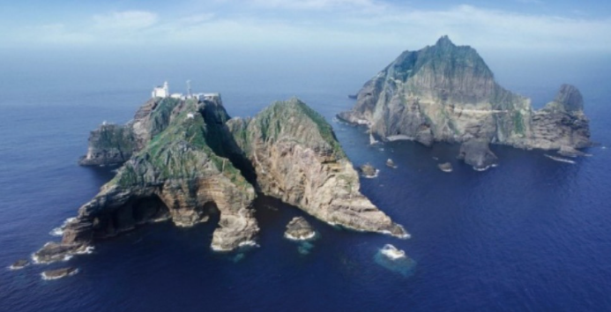
천연기념물 제366호
대한민국 영토, 독도
독도영토학
관광경영학과
21514383 김종진

Slide 2
독도
울릉도의 부속 섬
동도, 서도 2개의 섬
한국 정부 소유 국유지
천연기념물 제266호

Slide 3
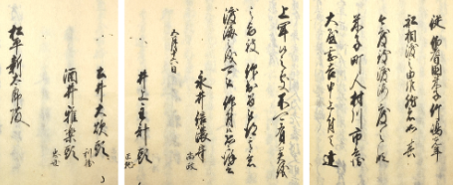
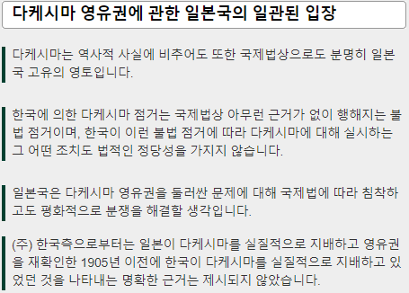
독도와 일본
울릉도 도항면허 취득
어업 종사, 울릉도 독점 경영
17세기 중엽, 영유권 확립
독도는 일본의 땅

Slide 4
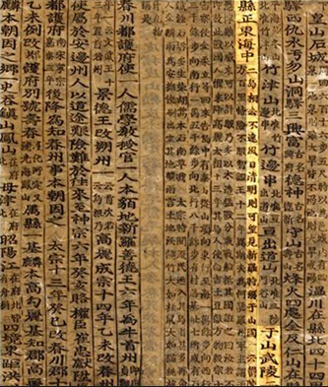
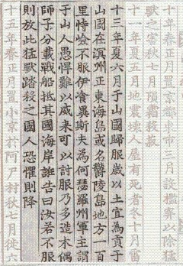
역사적 근거
512년, 삼국사기
‘신라가 우산국을 복속했다.‘
1454년, 세종실록 지리지
울릉도와 독도에 대한 기술

Slide 5
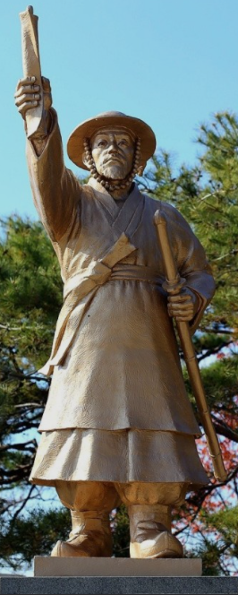
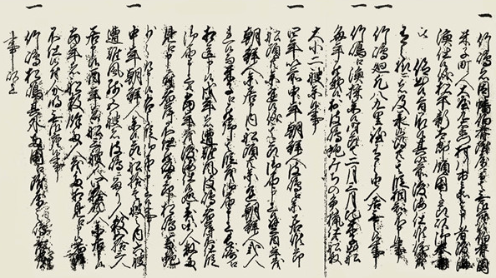
역사적 근거
어부이자 민간외교가 안용복
일본 어민 힐책, 납치
”울릉도는 조선의 땅＂
서계 획득, 강탈 및 위조
예조의 서계 전달
1695년, 돗토리번 답변서

Slide 6
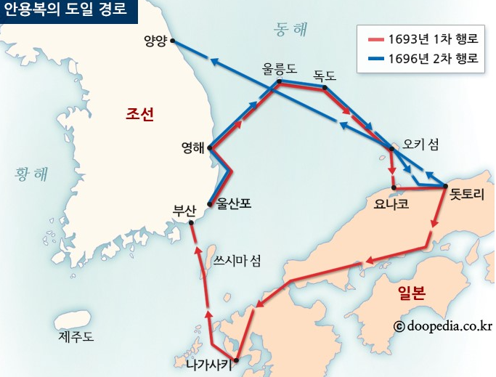
역사적 근거
안용복의 도일
국경 침범에 대해 항의
원록9병자년 조선 주착 안일권 지각서에 기록
1697년, 막부 출어금지 통보

Slide 7
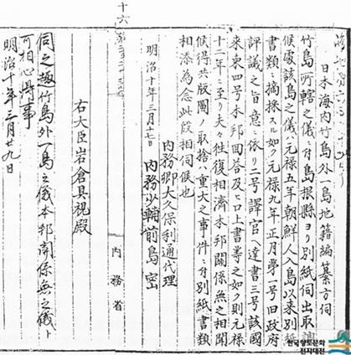
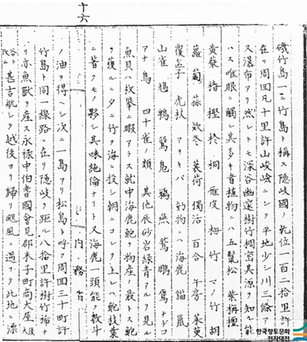
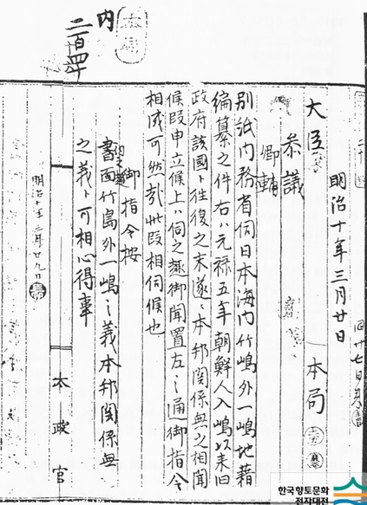
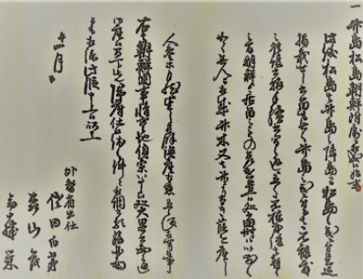
역사적 근거
조선국 교제 시말 내탐서
울릉도와 독도가 조선 부속이 된 사정
＇울릉도 외 1도(독도)는 일본과 관계없음을 명심할 것＇
태정관 지령
고종 황제 칙령 제41호 반포

Slide 8
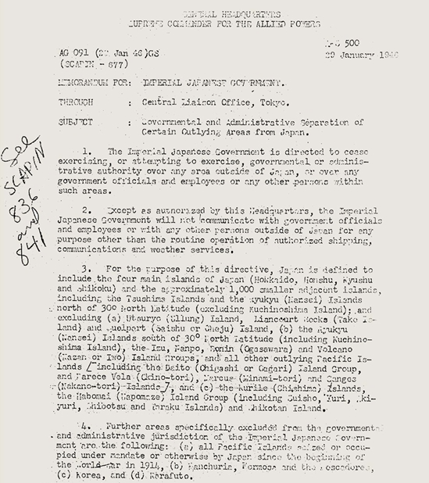
역사적 근거
연합국 최고사령관 각서 SCAPIN 677호
일본 통치 행정 범위에서 독도 제외
SCAPIN 제1033호
독도나 주변 12해리 이내 접근 금지

Slide 9
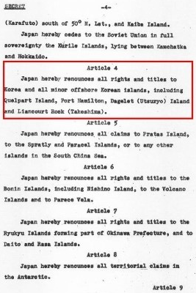

역사적 근거
샌프란시스코 강화조약 체결
한국에 대한 권리, 권원 및 청구권 포기
수정 지령 SCAPIN-677/1 발령
강화조약 이후에도 독도는 일본 영토에 포함 X
일본의 근거 없는 독도 영유권 주장

Slide 10
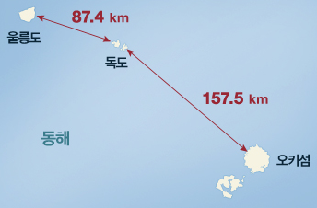
지리적 근거
울릉도-독도 87.4km
오키섬-독도 157.5km
육안으로 확인 가능한 거리
과거부터 독도의 존재를 알았다는 반증

Slide 11
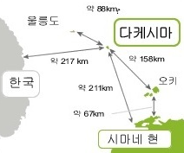
지리적 근거
일본의 ‘독도 꼼수’
실제 독도-시마네 현 거리 220km
울릉도-독도 거리 표시 위치
일본 외무성 사이트를 통한 왜곡 선전

Slide 12



국제법적 지위
누가 먼저 발견했는가?
누가 지속적으로 관리했는가?
현재 누가 실효적인 통치를 하고 있는가?

Slide 13
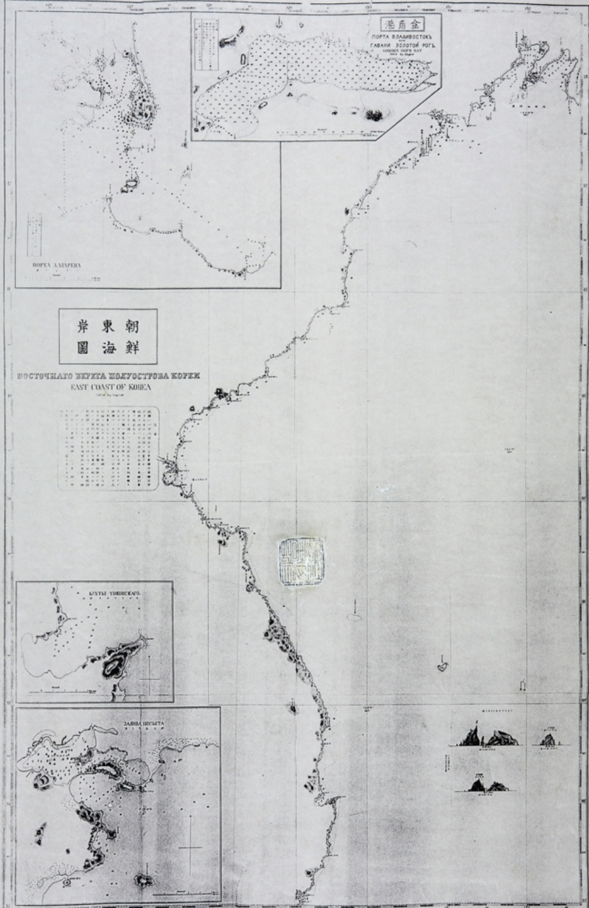
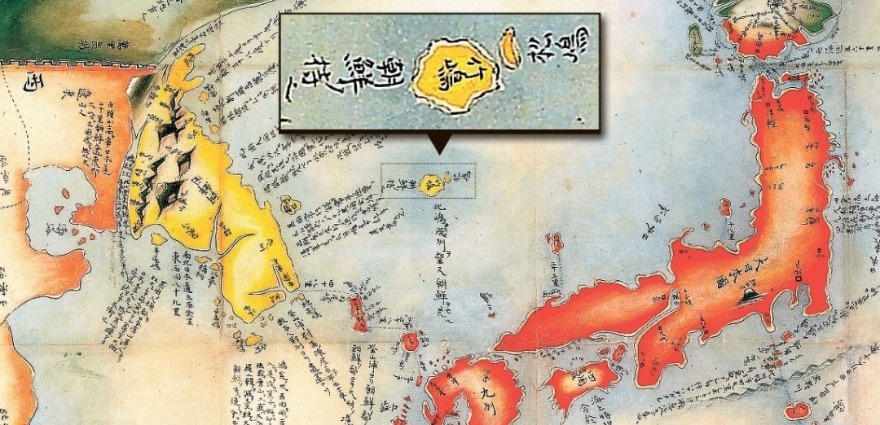
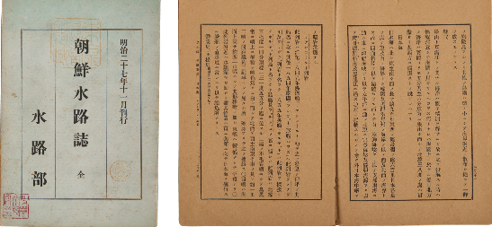
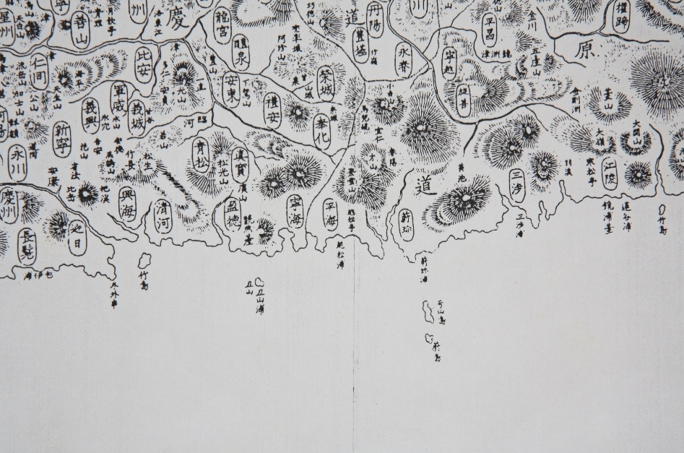
국제법적 지위
누가 먼저 발견했는가?
세종실록 지리지, 동국문헌 비고, 만기요람
훨씬 이전부터 조선은 독도의 존재를
알고 있었으며 일본 또한 그를 알고
독도를 조선 땅으로 인지했다
울릉도와 독도의 존재에 대한 것을 명확히 기술
대삼국지도, 조선 동해안도, 조선전도, 조선수로지
울릉도와 독도가 조선 땅임을 인지

Slide 14
국제법적 지위
누가 지속적으로 관리했는가?
울릉도 도항면허
타국 영토라고 인지했다는 증거
‘타국의 영토를 지속적으로 관리해왔다’
불가능한 일
사실이라면 엄연한 국경 침범

Slide 15
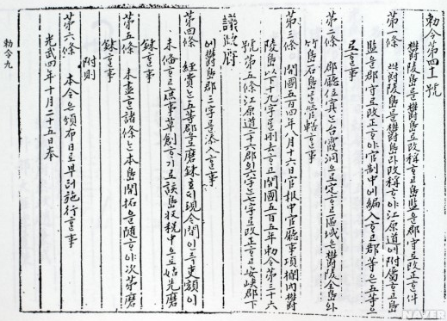
국제법적 지위
누가 지속적으로 관리했는가?
고종 황제의 대한제국 칙령 제41호
울릉도, 독도에 대한 행정 관리 강화
울릉도 → 울도군
울릉도 도감 → 울도군 군수 격상
독도, 울도군 군수 관할

Slide 16
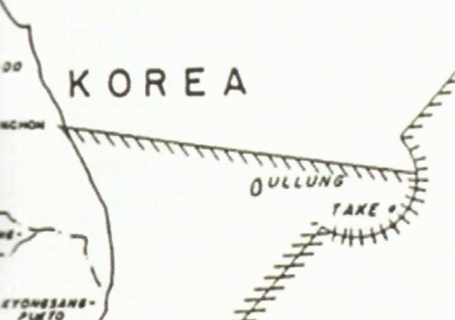
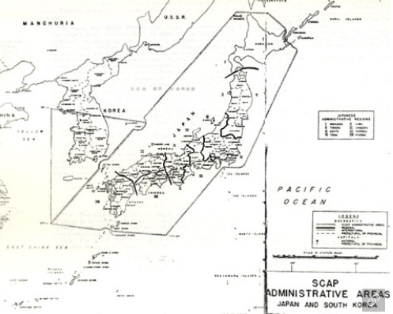
국제법적 지위
누가 지속적으로 관리했는가?
SCAPIN-677, 독도 한국영토에 포함
일본의 불법적인 국경 침범을 막기위한
수단을 과거부터 여러 차례 강구 및 실행해왔으며
국제법적으로도 영유권을 소유하고 있다
연합국 결정 수정 위한 지령 X
부속도서로 인정받을 수 있는 조건 충족
국제법적으로 대한민국이 영유권 소유

Slide 17
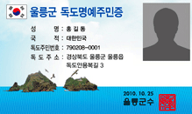
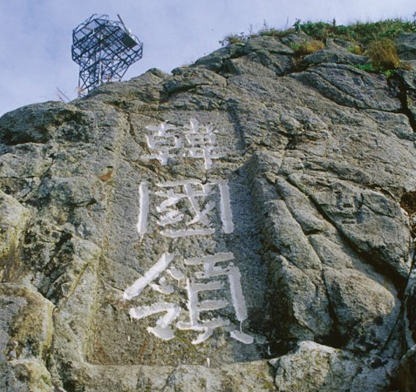
국제법적 지위
현재 누가 실효적인 통치를 하고 있는가?
독도의 ‘한국령‘ 표지석
독도 주민의 존재
독도명예주민증 발급
방문 시 여권 필요 여부

Slide 18
우리의 영토, 독도
영역적, 경제적, 생태적인 독도의 가치는 상당히 높다
이를 노리고 일본은 지속적으로 독도를 노리고 있다
단순 자원의 가치를 위한 것이 아닌 영토를 지키기 위해서
우리는 더욱 강력히 주장하고 맞서야 한다

Slide 19
대한민국 영토, 독도
감사합니다

